Slide 1


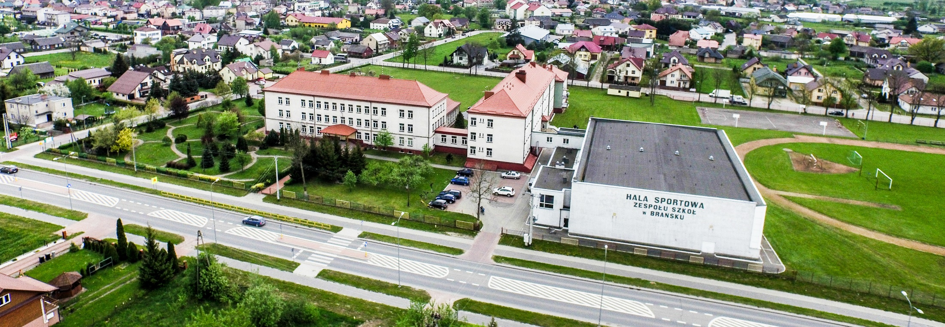
ZESPÓŁ SZKÓŁ im. ARMII KRAJOWEJ
W BRAŃSKU
„WSZĘDZIE DOBRZE,
ALE W BRAŃSKU NAJLEPIEJ”
2021

Slide 2
Historia szkoły w Brańsku
Pierwsza szkoła w Brańsku ufundowana przez Zygmunta I powstała przed 1525 r.
1 września w 1946 r. w Brańsku została uruchomiona Publiczna Średnia Szkoła Zawodowa o kierunku krawieckim
W roku szkolnym 1992/93 w Brańsku powstało Liceum Ogólnokształcące, od tego momentu szkoła nosi nazwę Zespół Szkół
Zasadnicza Szkoła Zawodowa powstała w 1995 roku
1 czerwca 1996r. szkoła przyjęła imię Armii Krajowej

Slide 3
Rekrutacja
W naszej szkole rekrutacja prowadzona jest do szkół ponadpodstawowych na rok szkolny 2021/2022 do :
Czteroletniego Liceum Ogólnokształcącego dla absolwentów szkoły podstawowej
Trzyletniej Branżowej Szkoły I Stopnia dla absolwentów szkoły podstawowej

Slide 4
Dlaczego Szkoła w Brańsku ?
,, Bo szkoła to miejsce , w którym My , Uczniowie znajdujemy nie tylko wiedzę , ale i pomoc ze strony kadry pedagogicznej '' -
wypowiedź absolwentki naszego liceum

Slide 5
OFERTA EDUKACYJNA
W roku szk. 2021/2022
Liceum Ogólnokształcące po ósmej klasie szkoły podstawowej
o profilu ogólnym oferuje naukę na poziomie rozszerzonym :
Matematyka
Język angielski
Geografia

Slide 6







Nasze Alma Mater
Po naszym LO istnieje możliwość kontynuowania nauki na różnych kierunkach w szkołach policealnych i uczelniach wyższych regionu, kraju i za granicą.

Slide 7
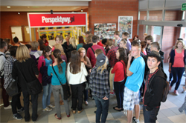
Białostocki Salon Maturzystów
Uczniowie LO w Brańsku starannie planują własną ścieżkę rozwoju zawodowego poprzez uczestnictwo w spotkaniach z członkami Okręgowej Komisji Egzaminacyjnej w Łomży organizowanych przez Politechnikę Białostocką. Zapoznają się z zasadami rekrutacji na wyższe uczelnie...

Slide 8
Nasza szkoła posiada nowocześnie wyposażone sale .

Slide 9
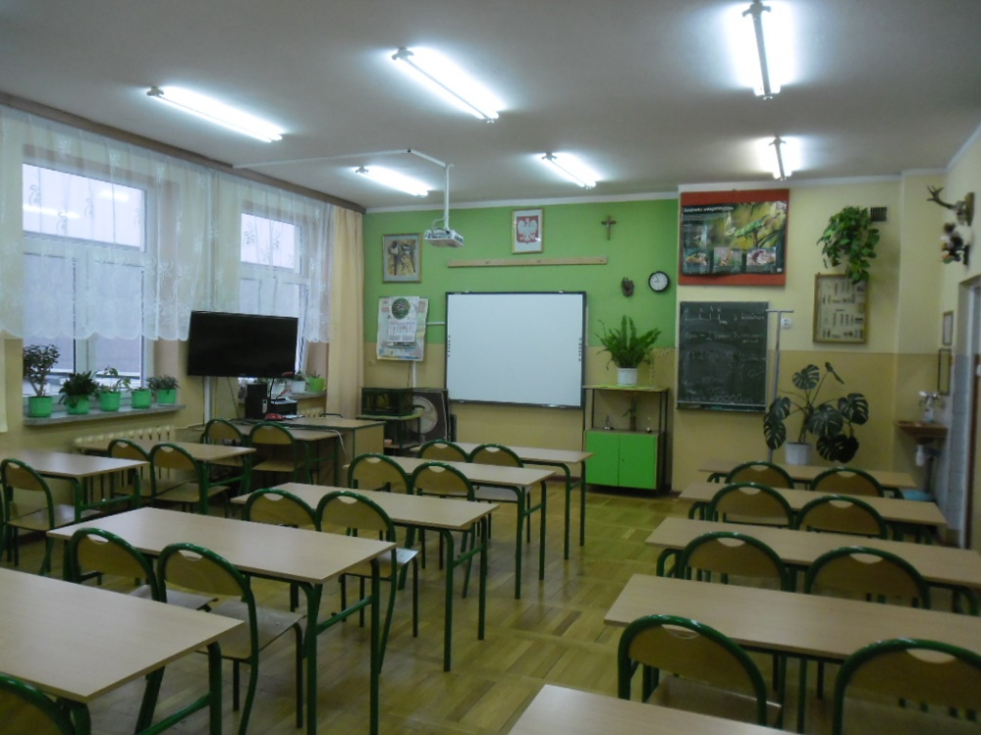
SALA BIOLOGICZNA

Slide 10
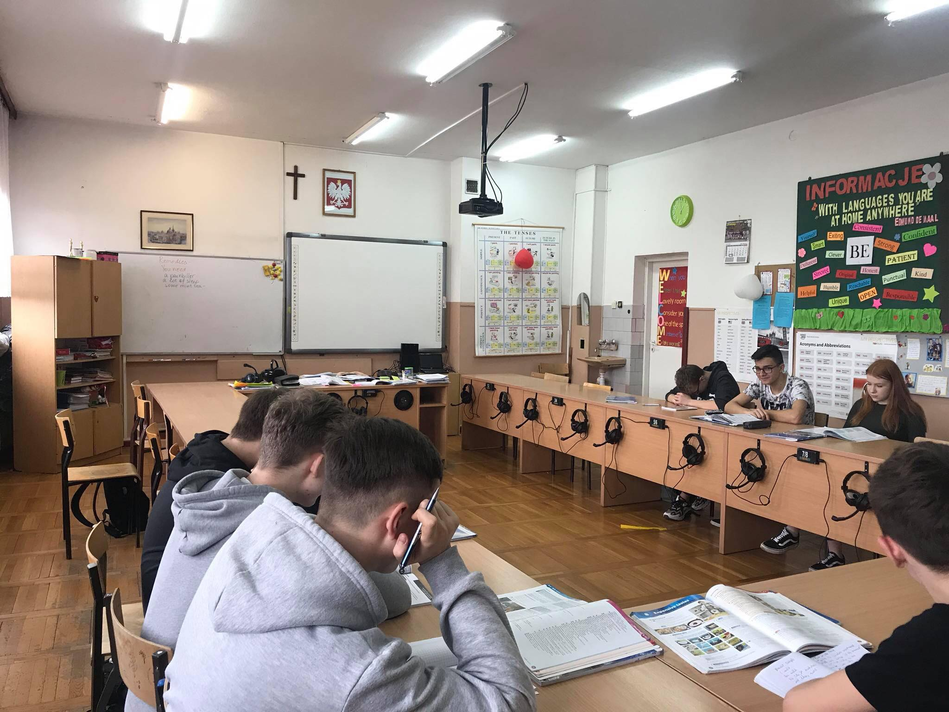
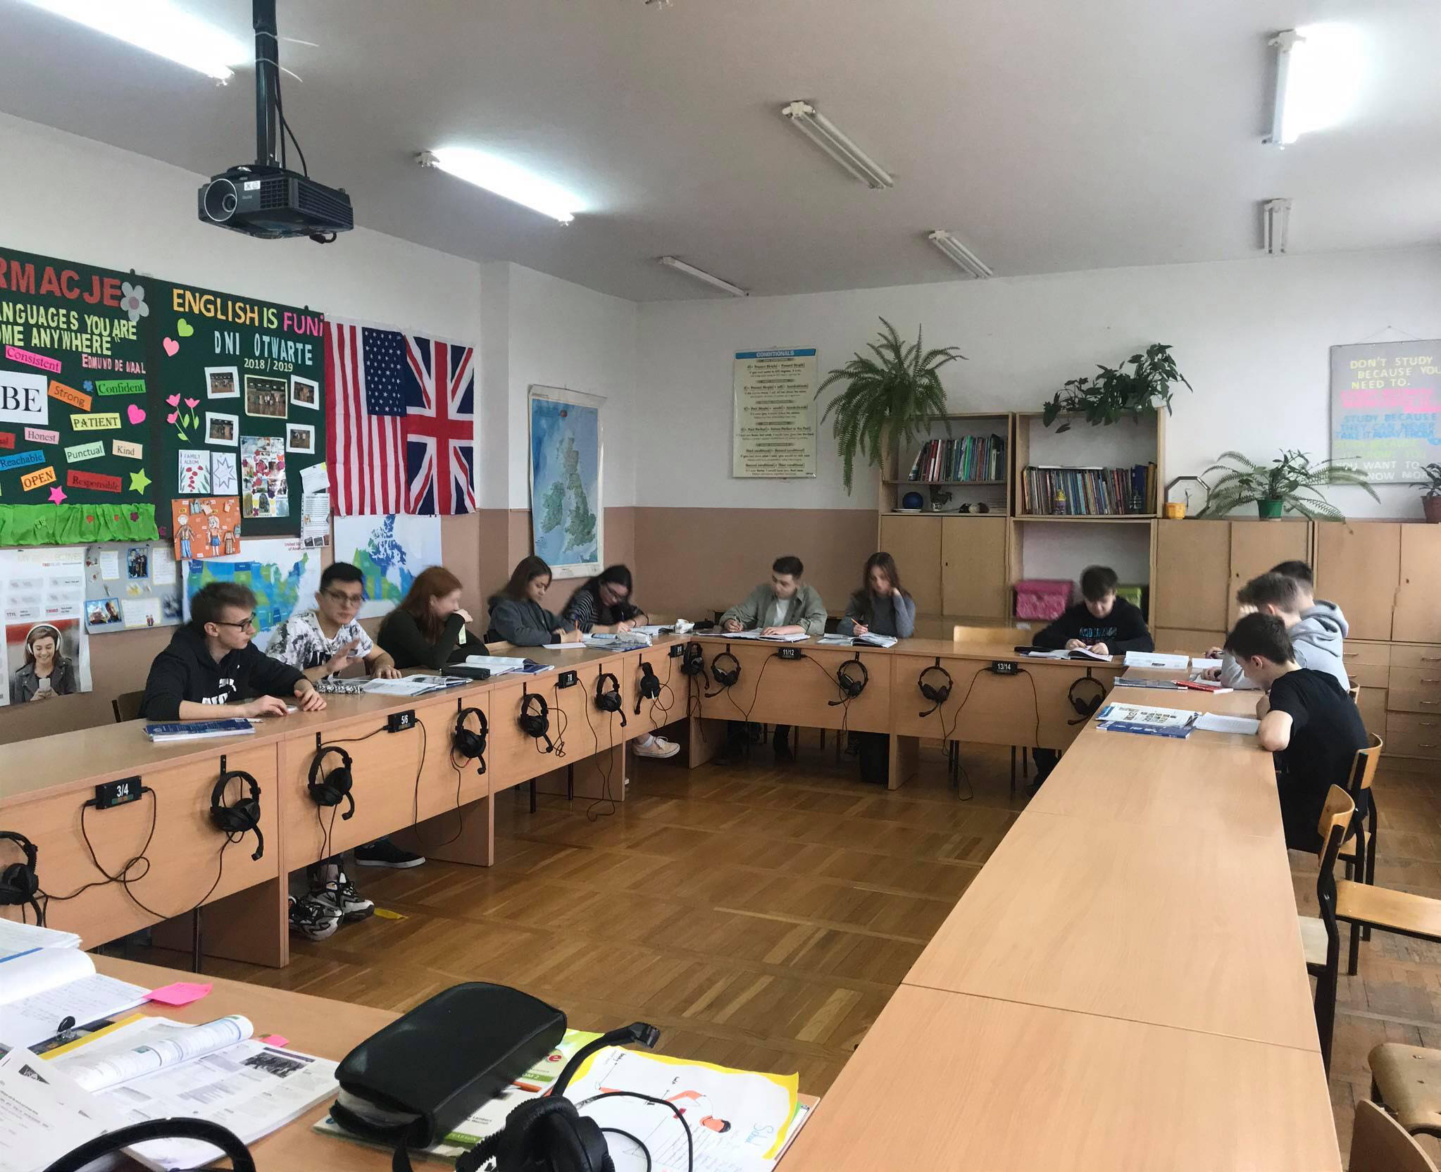
SALA JĘZYKOWA

Slide 11
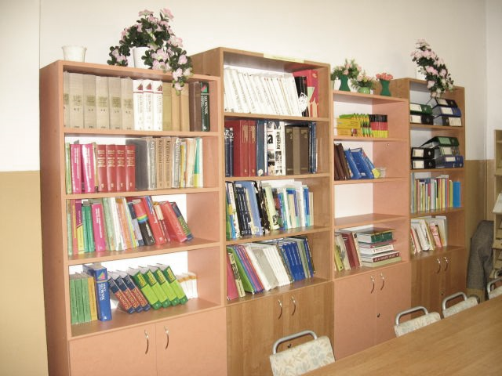
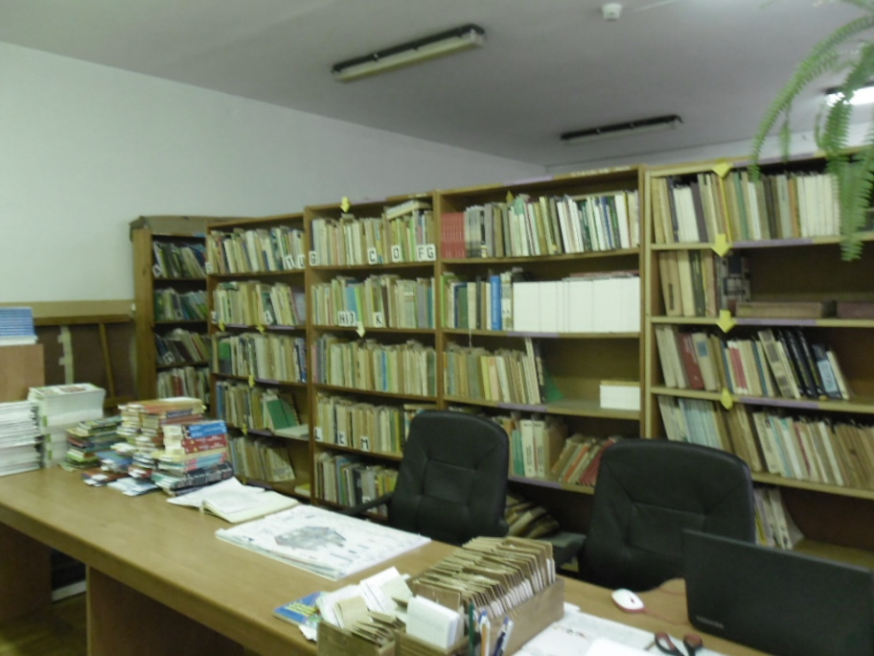
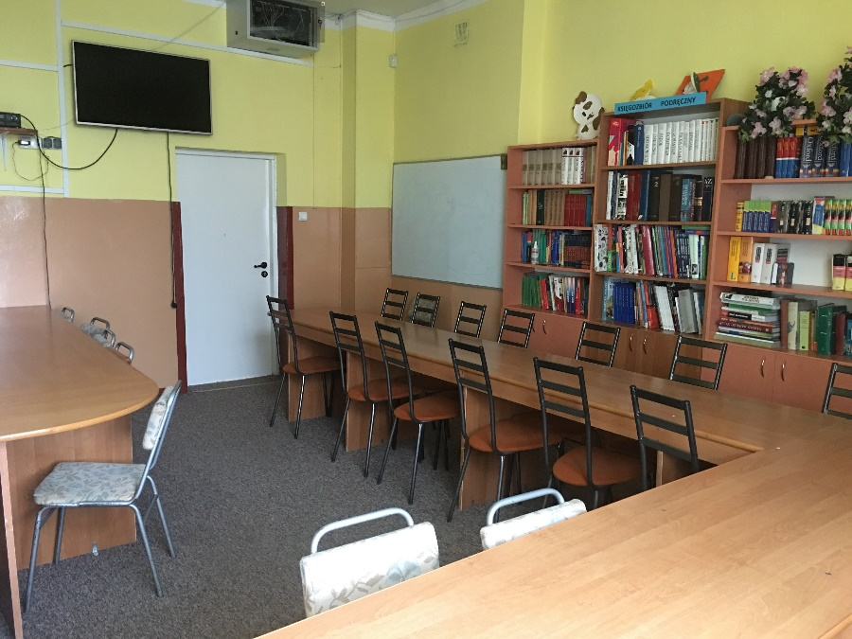
BIBLIOTEKA I CZYTELNIA

Slide 12
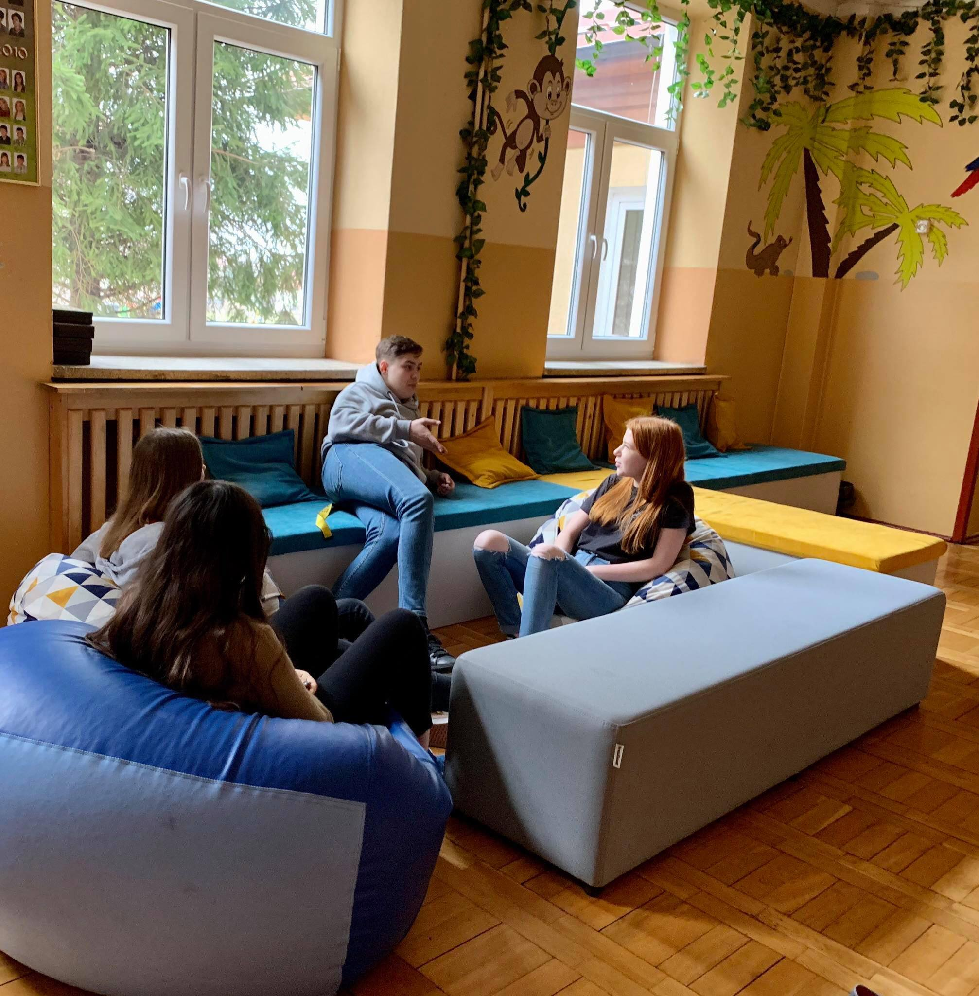
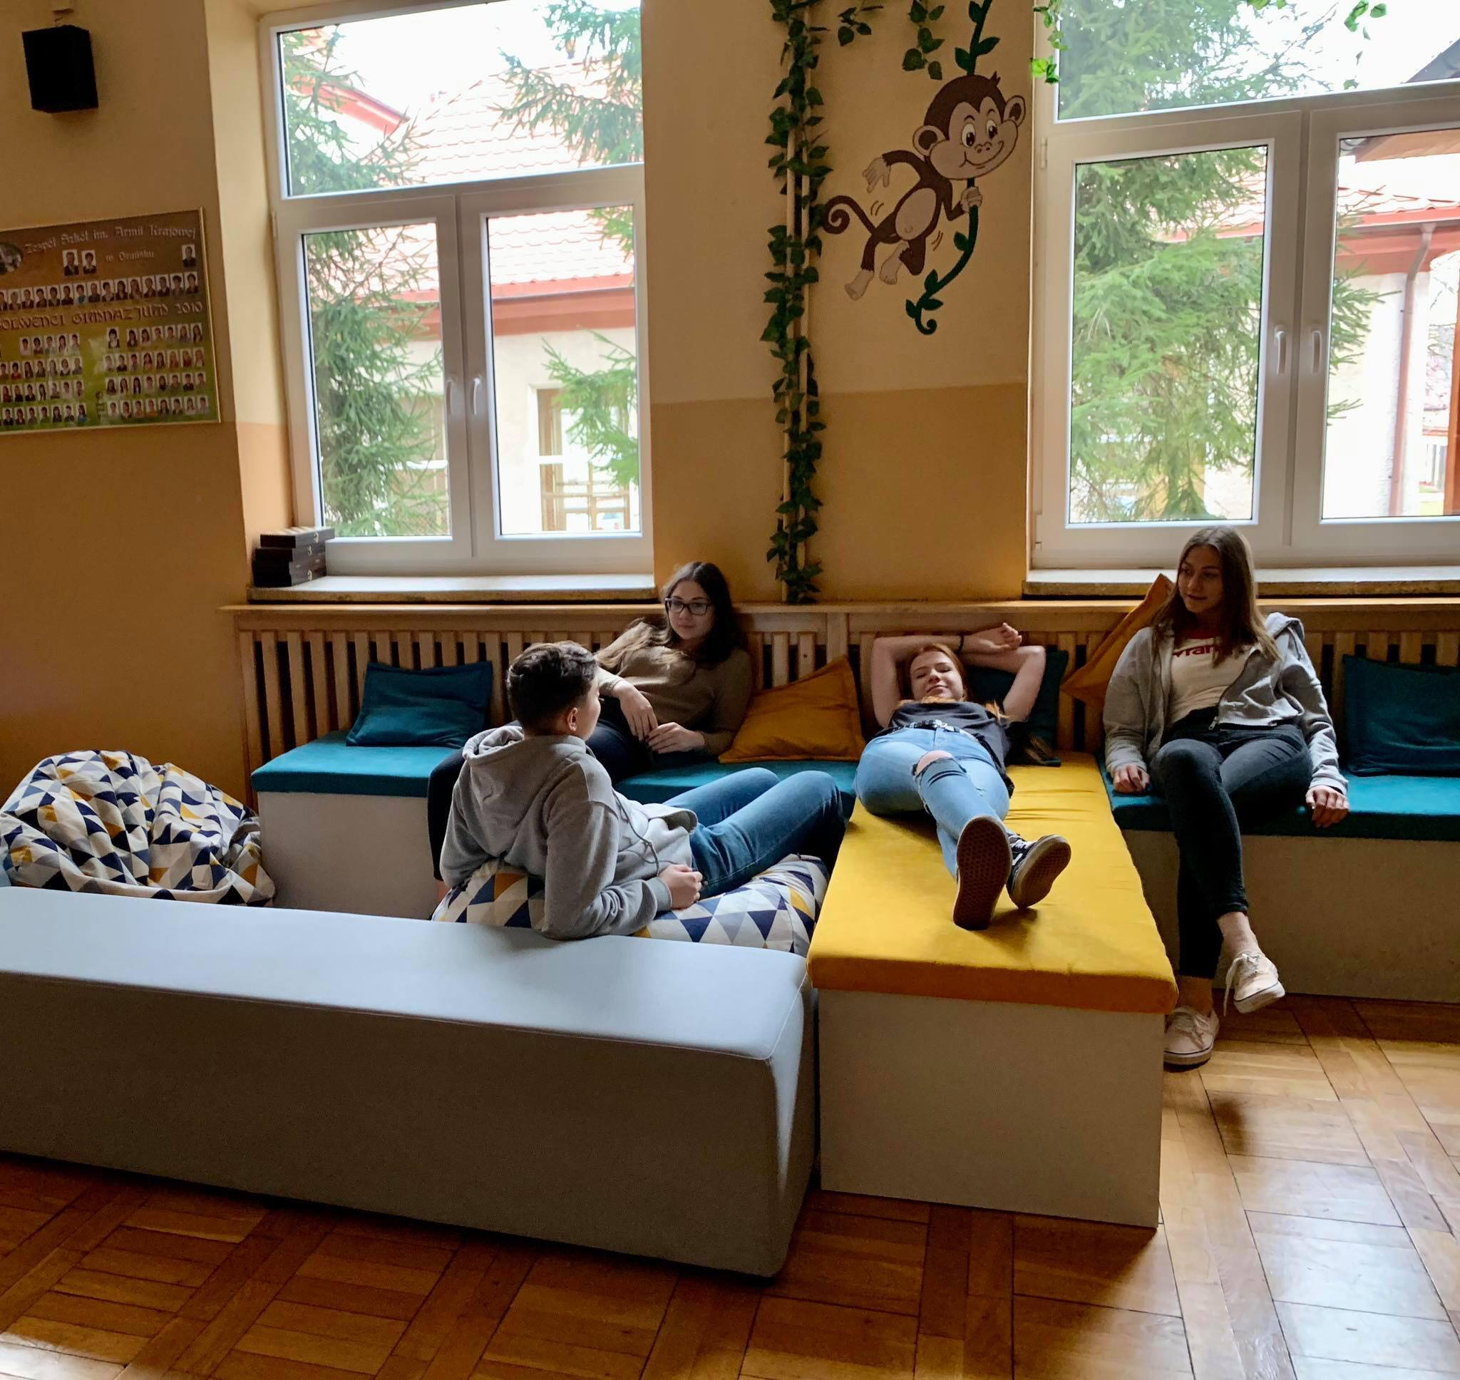
KĄCIK RELAKSU

Slide 13
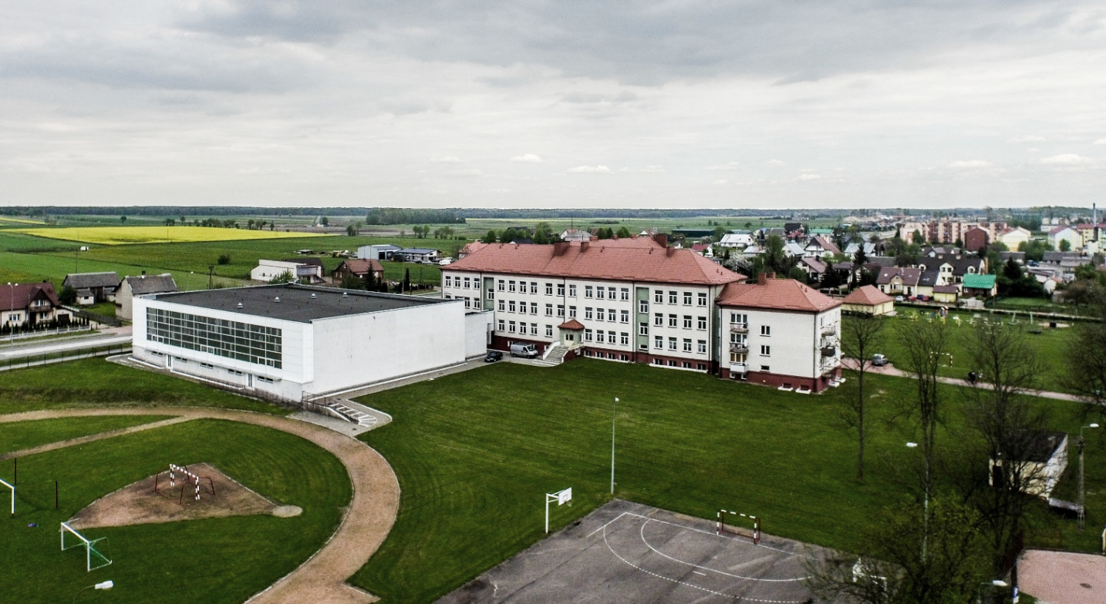
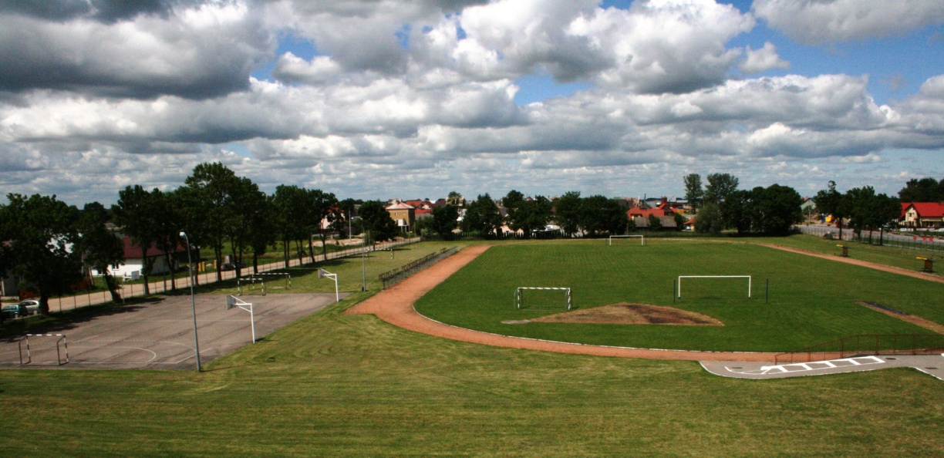
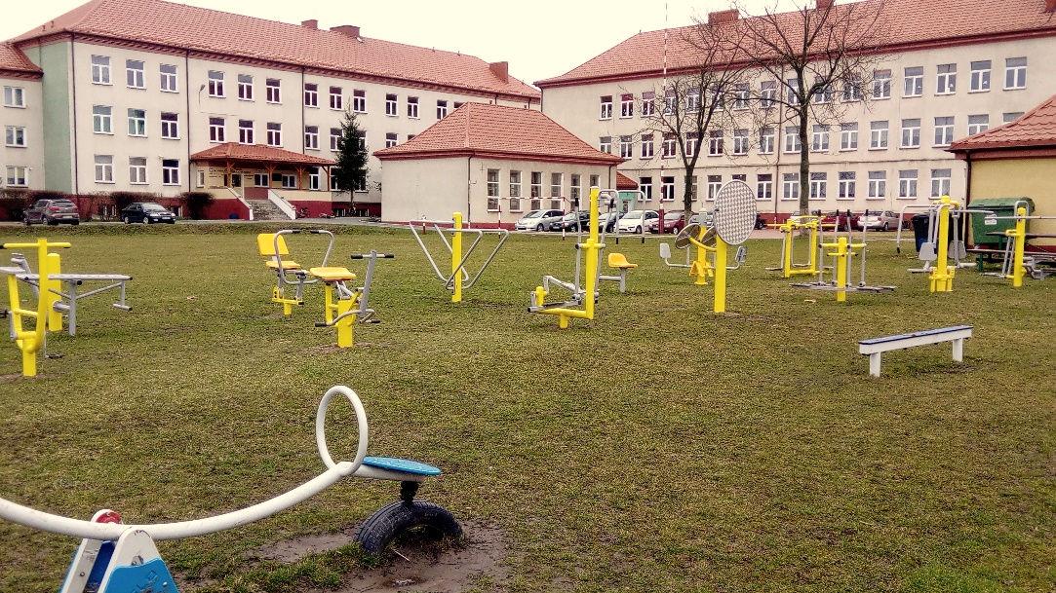
STADION, SIŁOWNIA

Slide 14
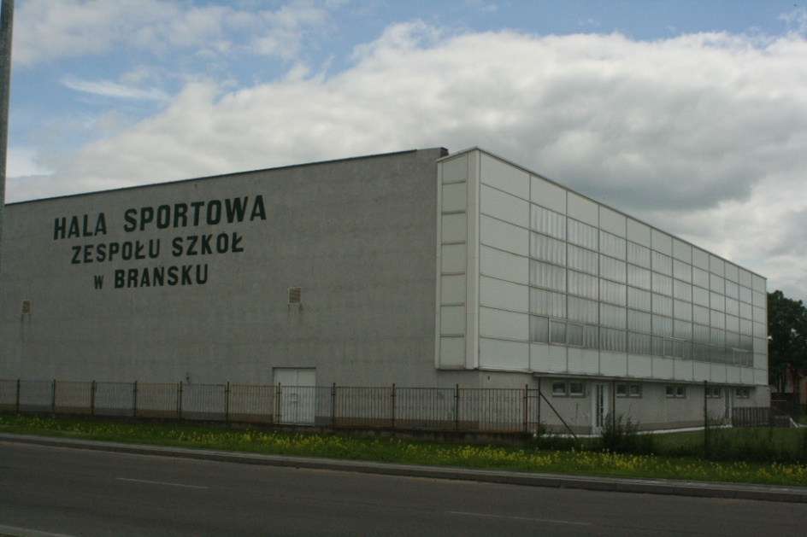
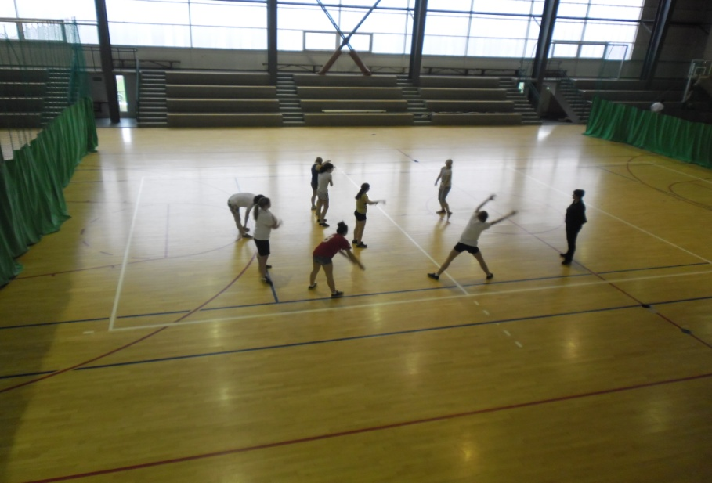
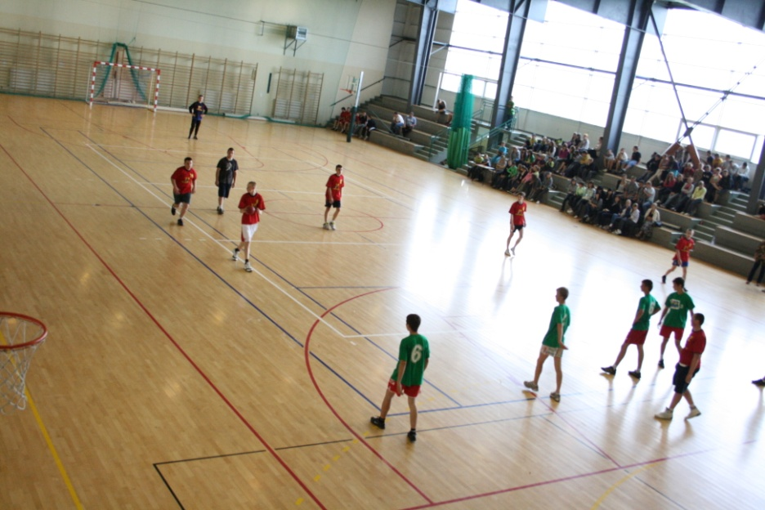
KOMPLEKS SPORTOWY –
HALA SPORTOWA
Na terenie nowoczesnej hali sportowej znajdują się wymiarowe boiska do: koszykówki, halówki, piłki ręcznej i siatkówki.

Slide 15
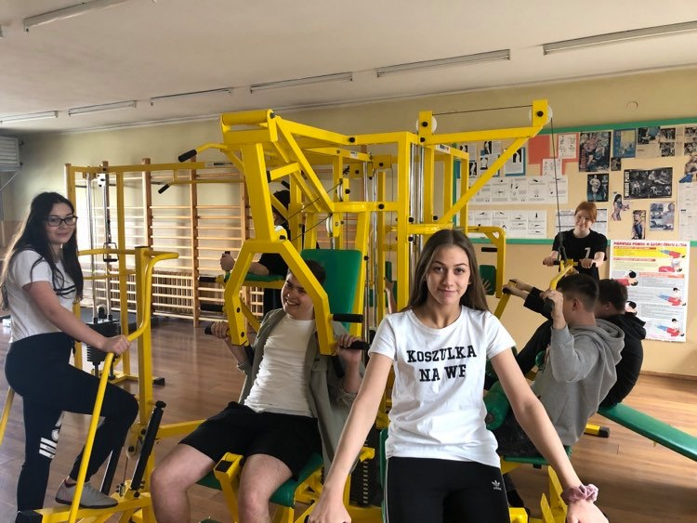
oraz SIŁOWNIA- profesjonalnie wyposażona .

Slide 16
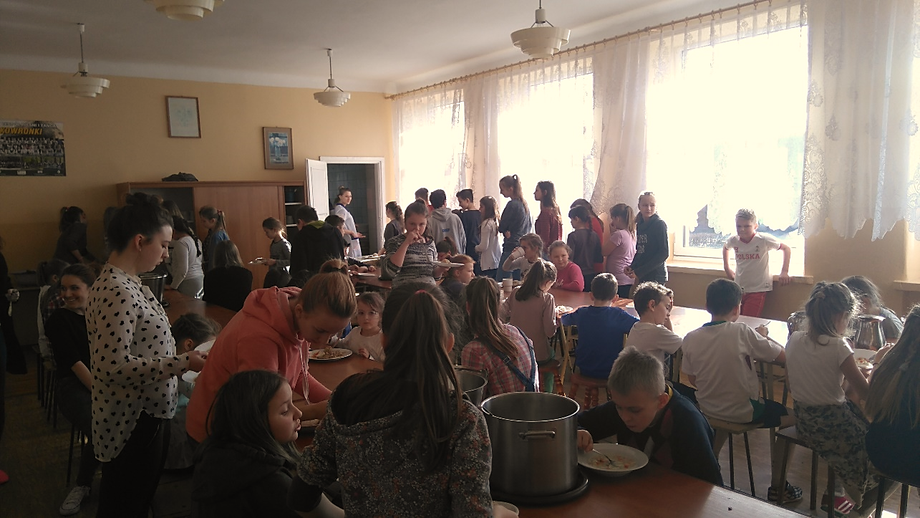
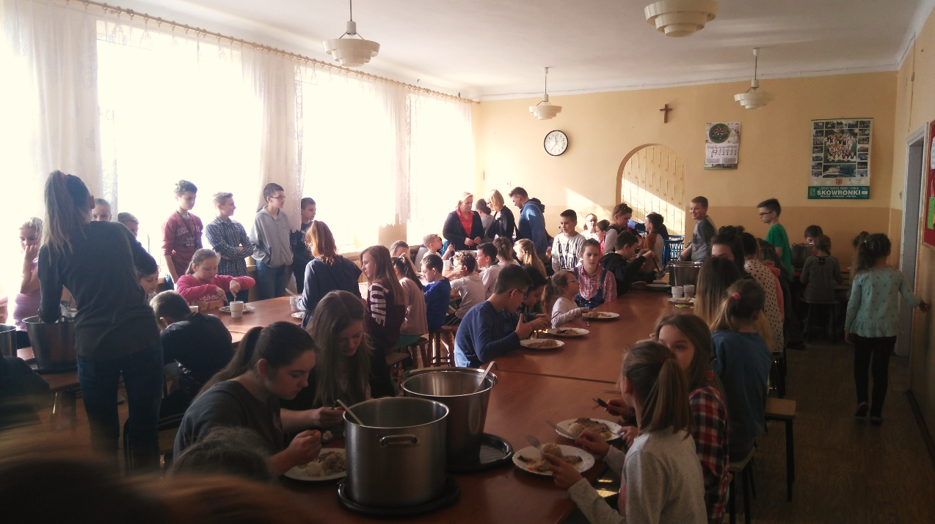
STOŁÓWKA

Slide 17

DLA KAŻDEGO COŚ DOBREGO… uczniowie uczestniczą w różnych zajęciach pozalekcyjnych:

Slide 18
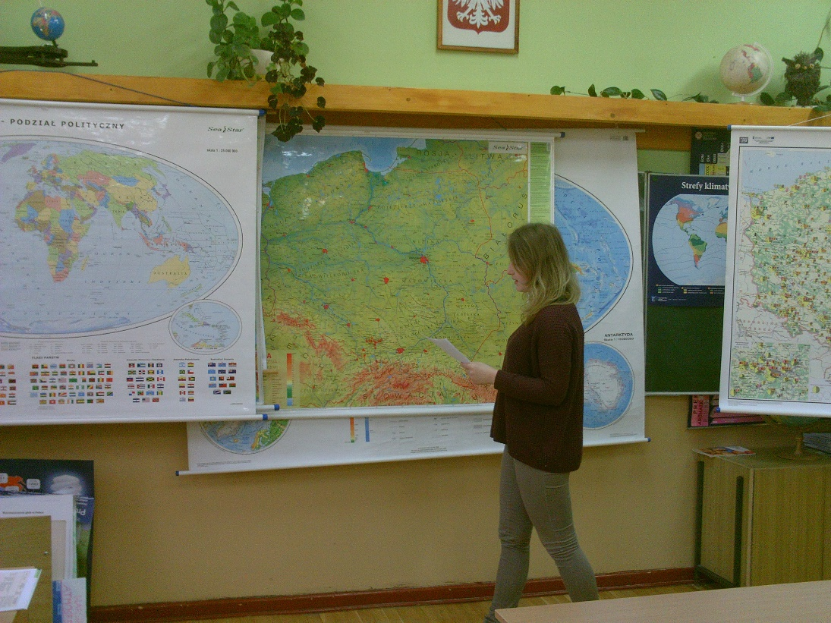
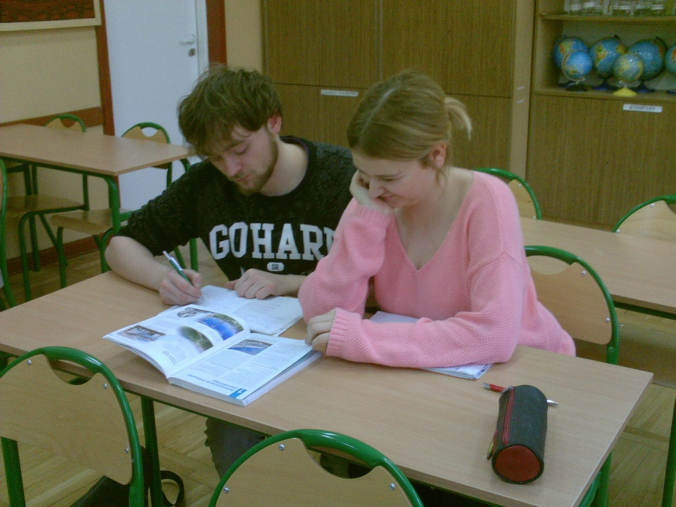
Koła zainteresowań

Slide 19
Redakcja gazetki
„BIULETYN SZKOLNY’’
Pismo redagowane jest od 2004 roku. Biuletyn zawiera najważniejsze wydarzenia z życia licealistów, a więc rejestruje: apele, studniówki, wycieczki, sukcesy uczniów.

Slide 20
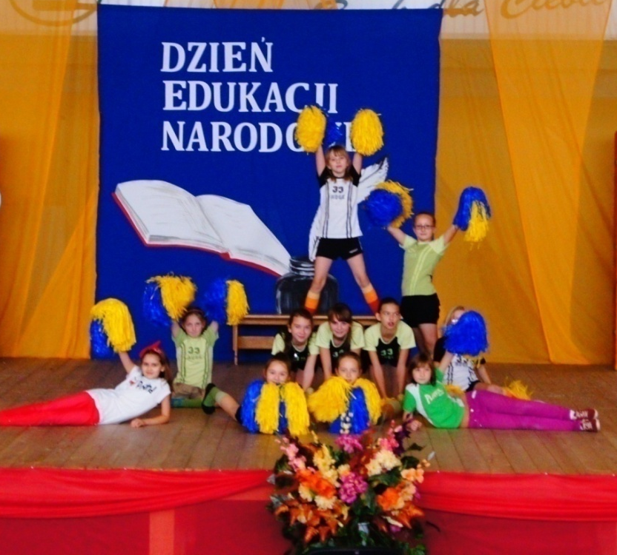
AEROBIK

Slide 21
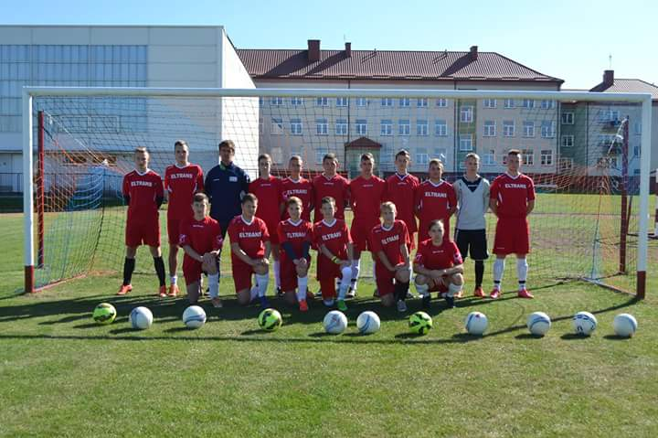
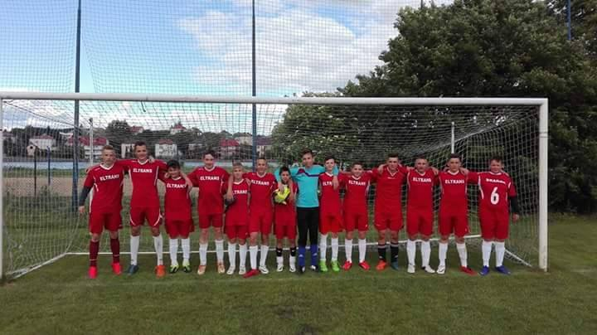
UKS Pionier Brańsk

Slide 22
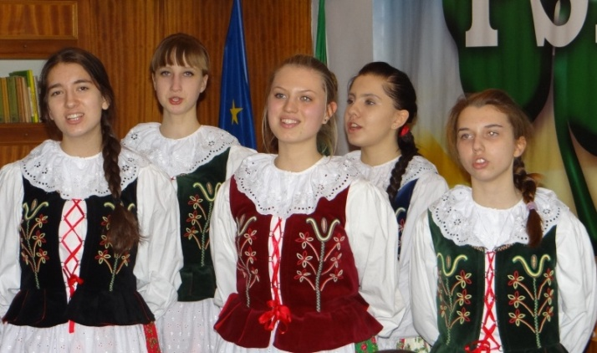
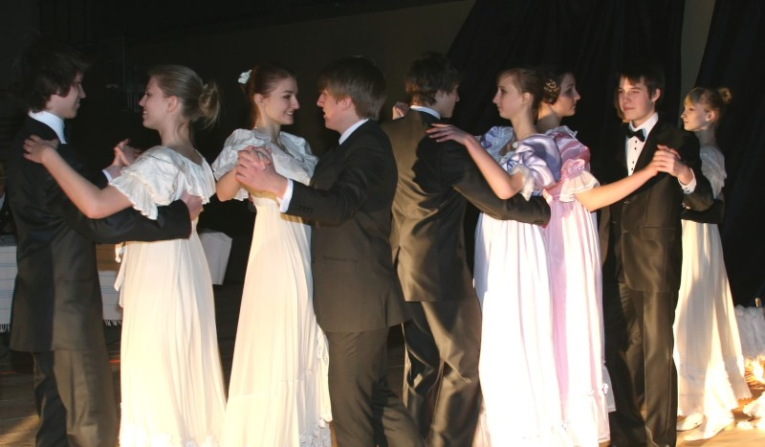
LUDOWY ZESPÓŁ PIEŚNI I TAŃCA
„SKOWRONKI”
Zespół „SKOWRONKI”
ma już ponad 35 lat
Działa przy ZS im. A.K. w Brańsku
pod kierunkiem p. M. Szymańskiego.

Slide 23
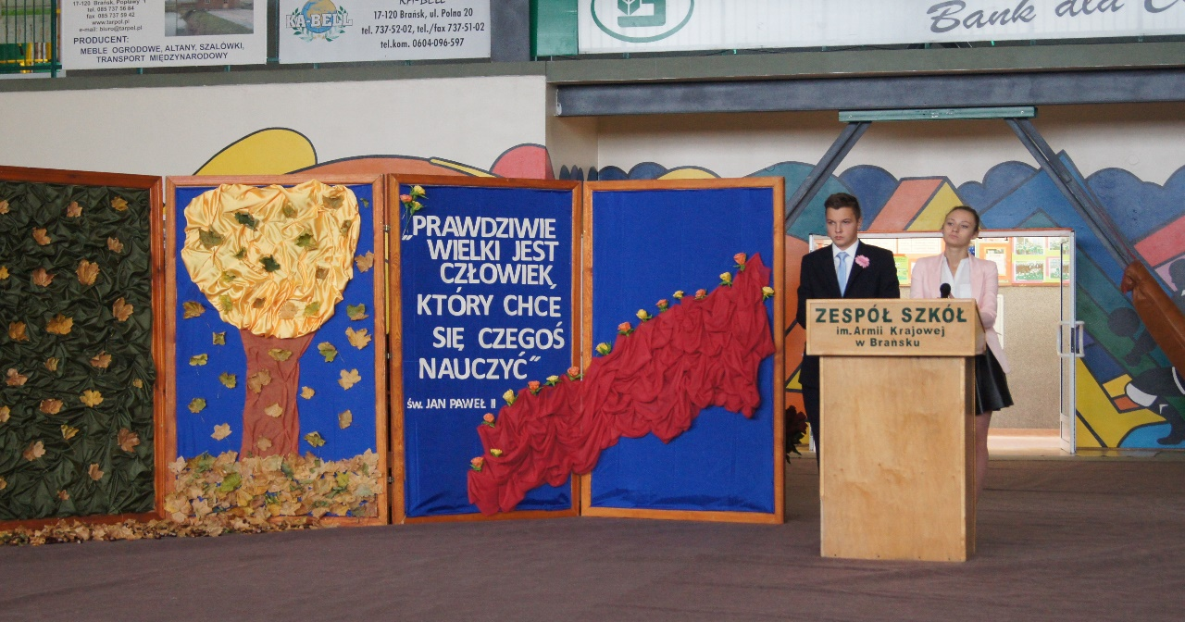
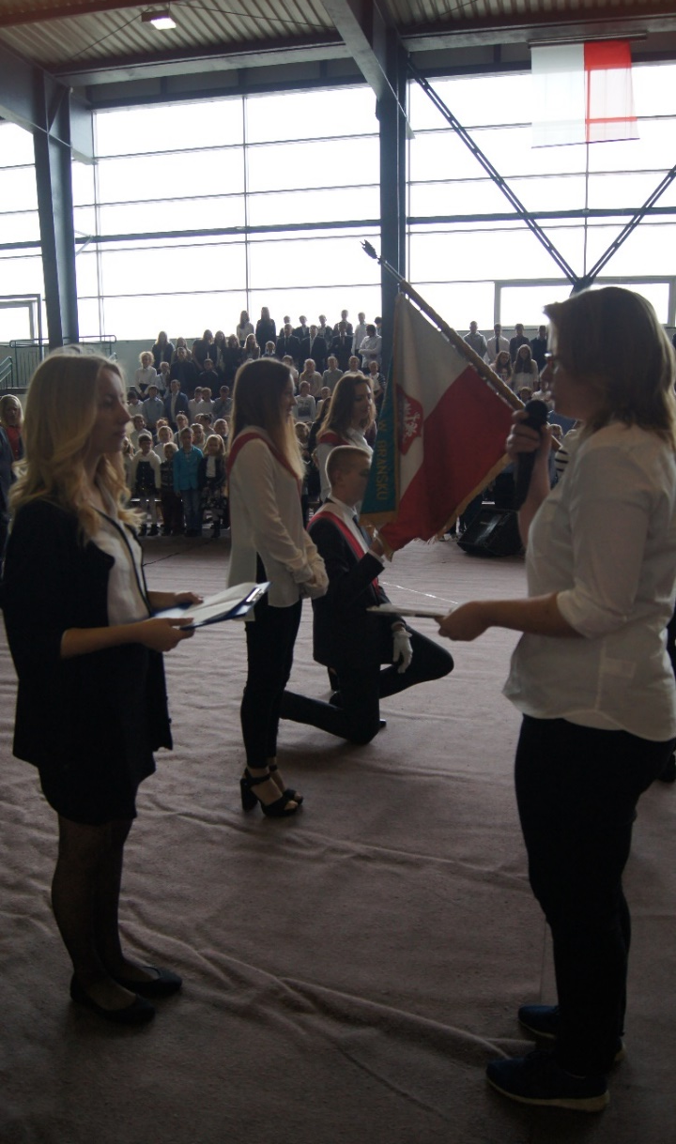
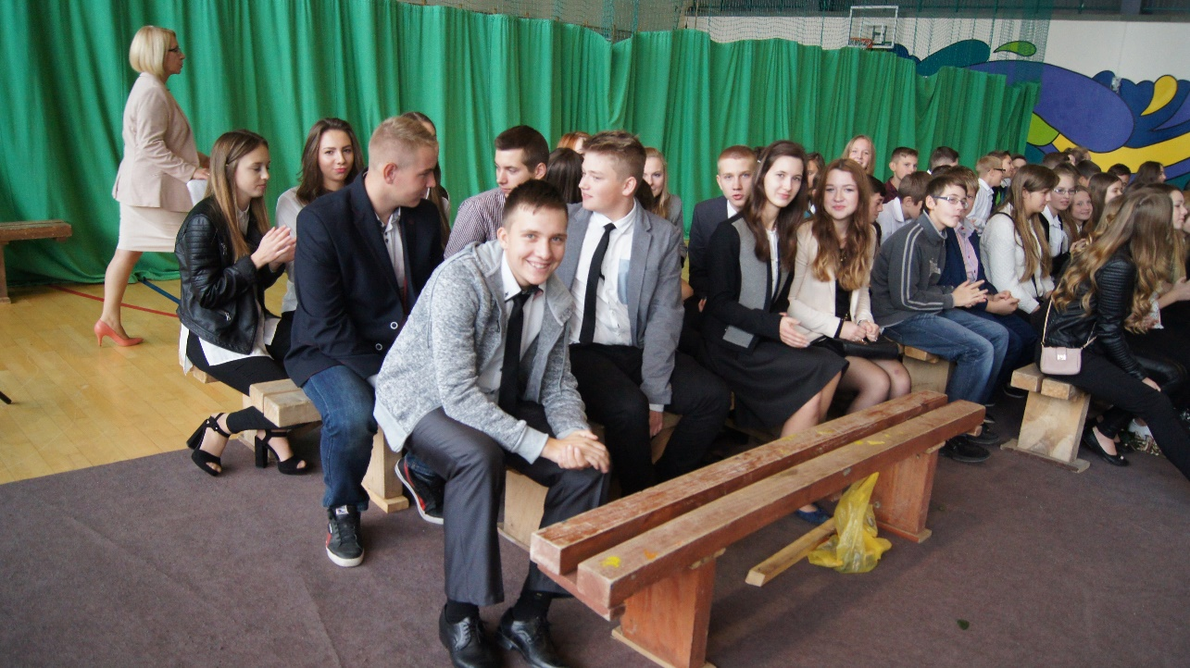
Bogate życie kulturowe szkoły

Slide 24
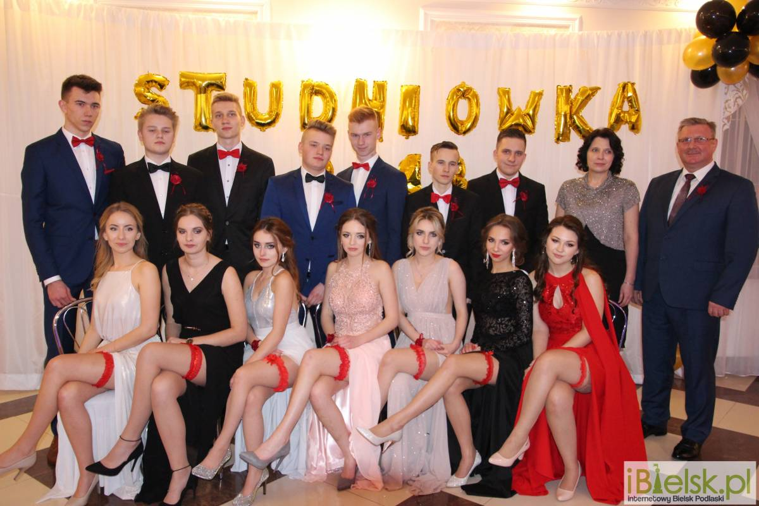
Studniówki

Slide 25

UCZNIOWIE LO OTRZYMUJĄ
STYPENDIUM PREZESA
RADY MINISTRÓW
W ROKU SZKOLNYM
2017/2018
– Joanna Godlewska
ucz. kl. III LO

Slide 26
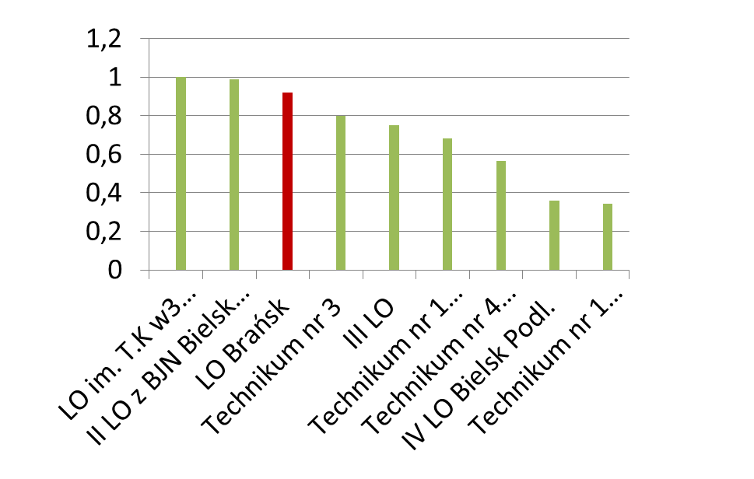
NASZE WYNIKI MATURALNE
Statystyki z OKE pokazują, że:
LO w Brańsku zajmuje wysokie miejsce pod względem zdawalności matury: w 2000-2018 roku zdawalność wynosiła
92 %
W rankingu liceów w powiecie bielskim w ostatnich latach nasze LO zajmuje III miejsce
Zdawalność matury:
W 2016 roku 100%
W 2017 roku 100%
W 2018 roku 100%

Slide 27
KONTYNUACJA NAUKI NA WYŻSZYCH UCZELNIACH
Nasi uczniowie są absolwentami:
PWSFTV i T w Łodzi
Politechniki w Białymstoku
Uniwersytetu w Białymstoku
SGGW w Warszawie
AWF w Białej Podlaskiej
Seminarium Duchownego w Drohiczynie
Uniwersytetu Katolickiego w Lublinie
PWST w Krakowie
Wyższej Szkoły Finansów i Zarządzania w Białymstoku
- Niepaństwowej Wyższej Szkoły Pedagogicznej w Białymstoku

Slide 28
OFERTA EDUKACYJNA
Szkoła Branżowa I Stopnia
Daje uczniom możliwość zdobycia zawodu, w szkole młodzież pogłębia swoje wiadomości teoretyczne, a na praktykach i kursach zawodowych zdobywają umiejętności praktyczne.

Slide 29
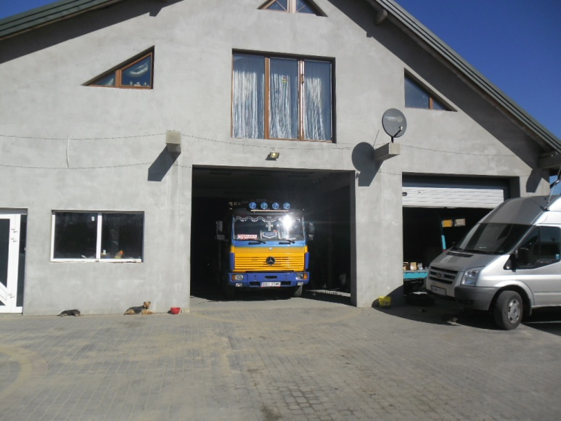
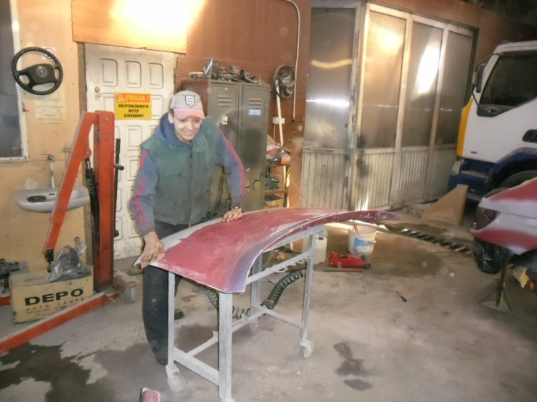
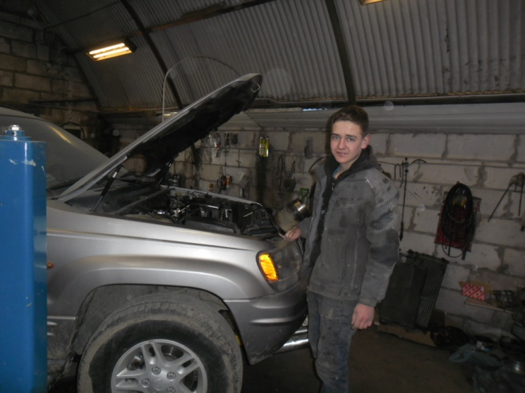
AUTO - FULL
Daniel Gołębiecki

Slide 30
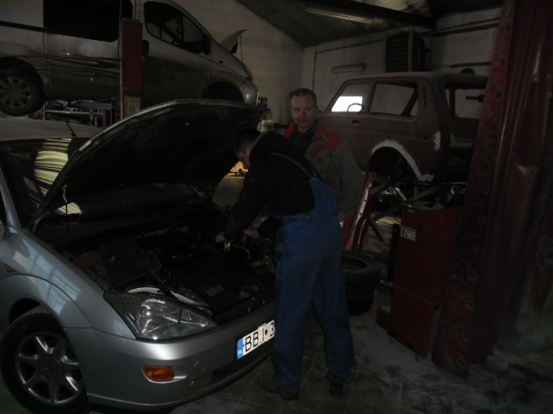
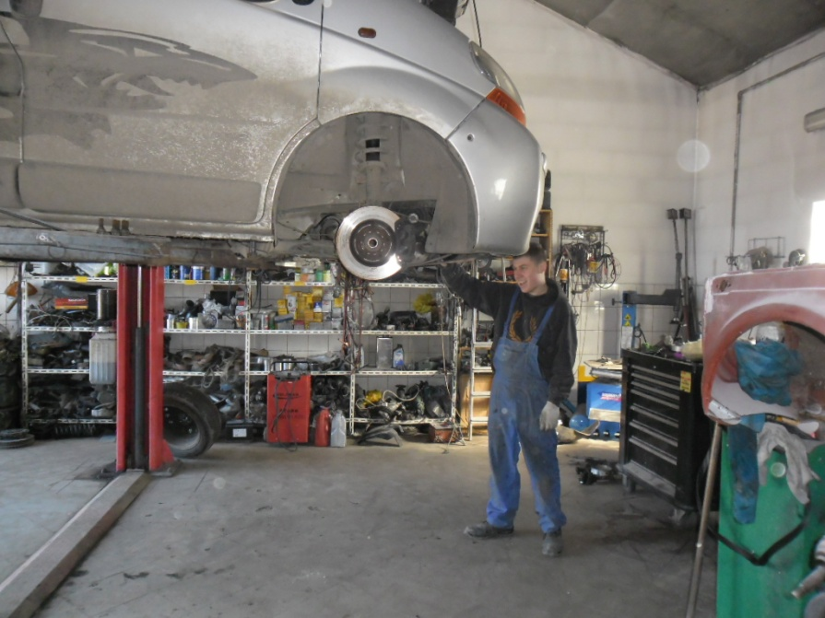
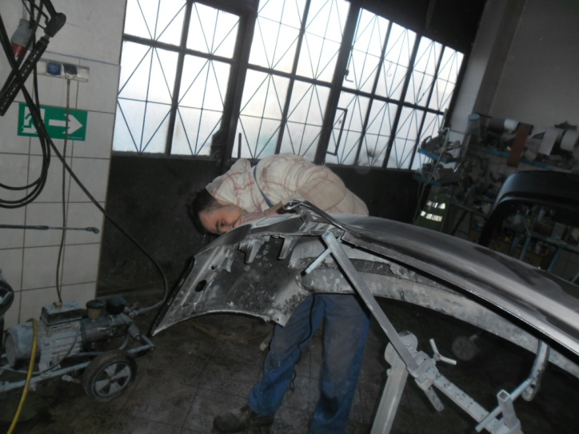
ZAKŁAD MECHANICZNY
Waldemar Grzybowski

Slide 31
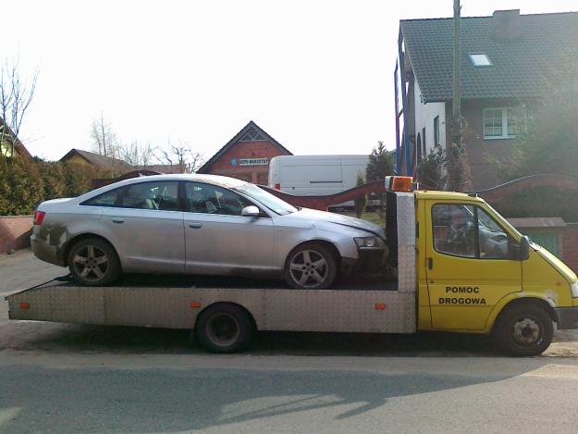
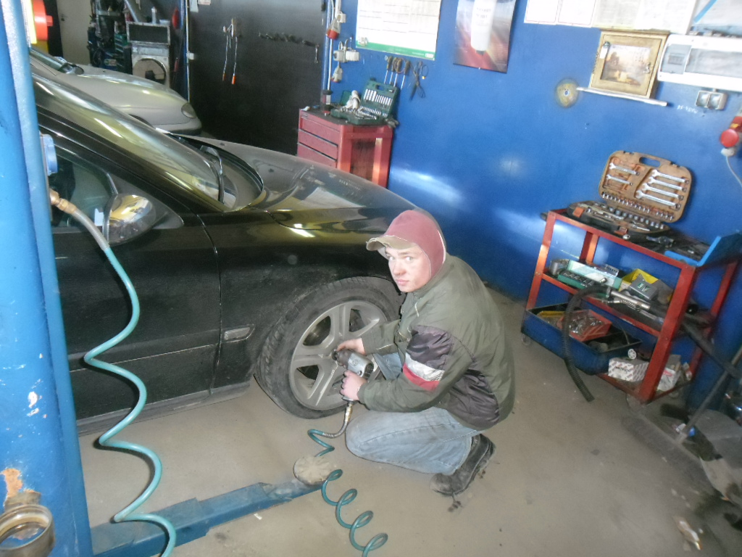
BLACHARSTWO I MECHANIKA POJAZDOWA ORAZ AUTO POMOC
Waldemar Gołębiecki

Slide 32
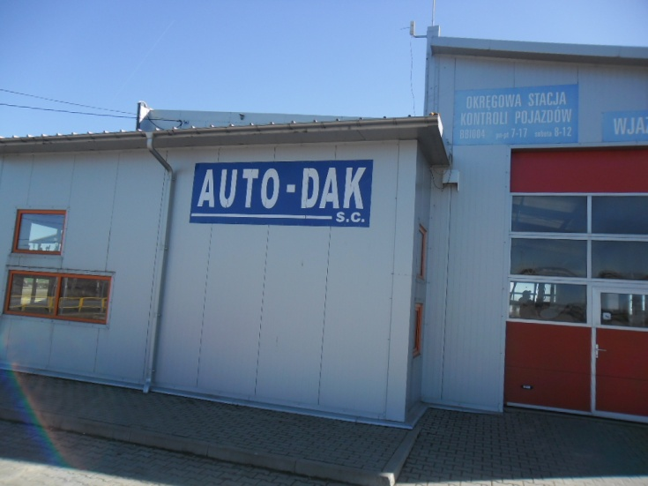
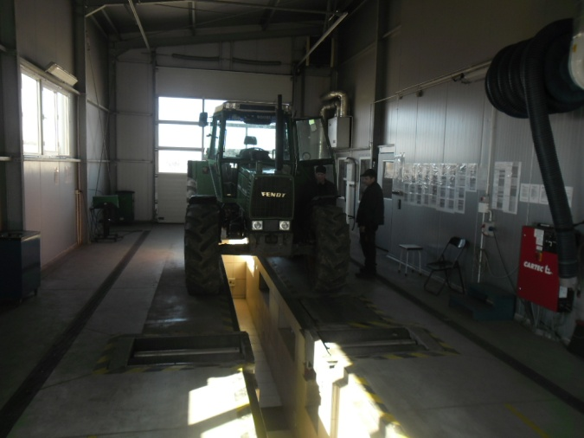
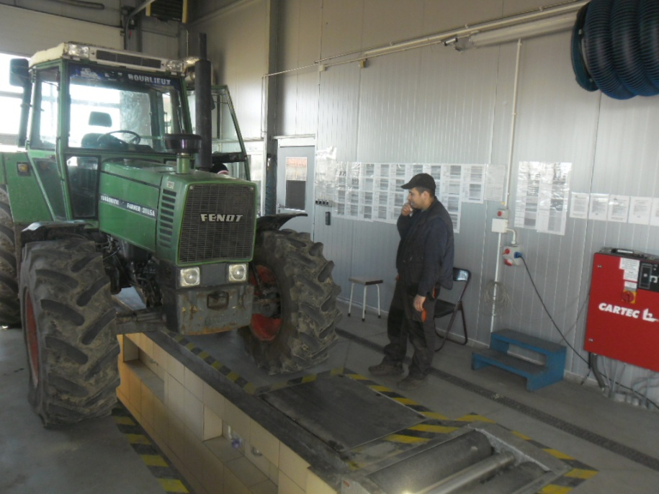
AUTO - DAK
Stacja obsługi samochodów
Tadeusz Konstantynowicz

Slide 33
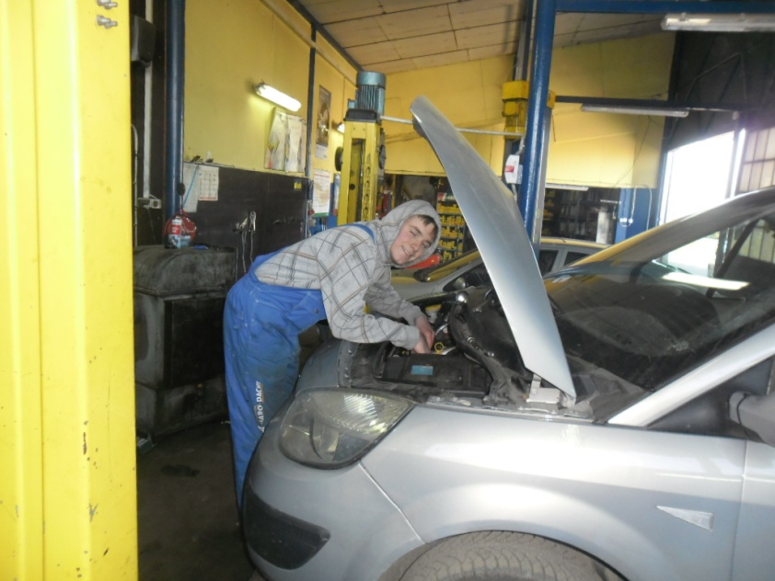
PHU GOŁ - MOT
Krzysztof Gołębiecki

Slide 34
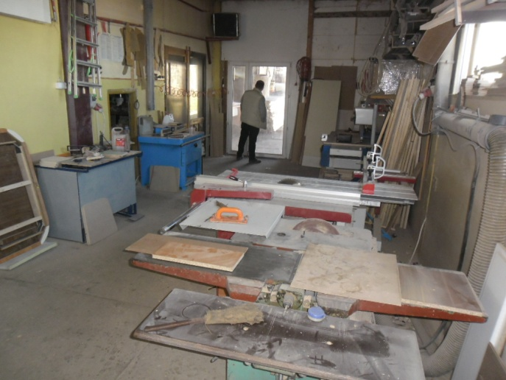
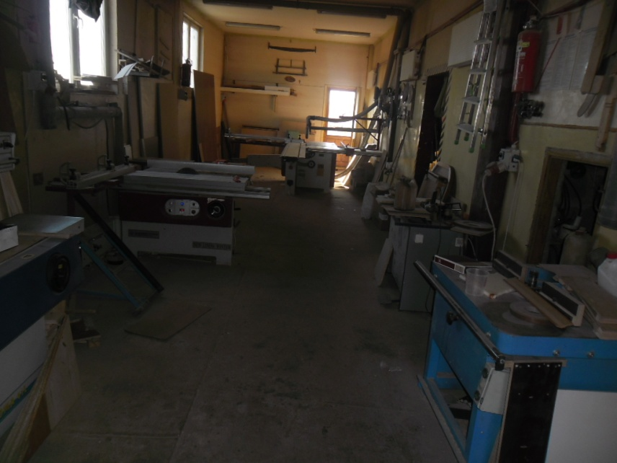
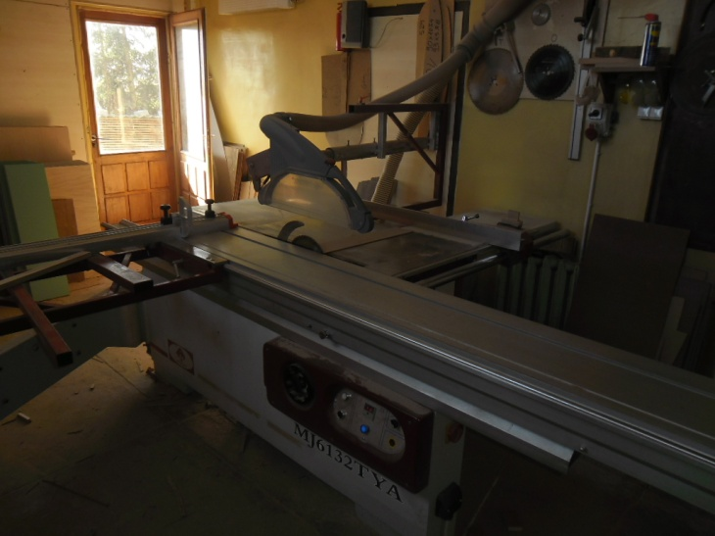
ZAKŁAD STOLARSKI
Robert Arnold

Slide 35
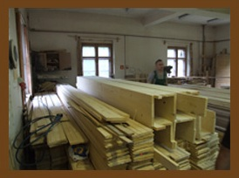
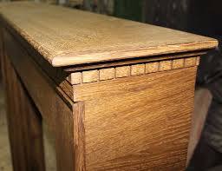
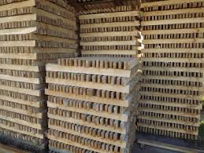
DREWSTOL
Jan Pietrzykowski

Slide 36
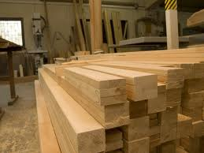


ZAKŁAD STOLARSKI „ JAWOR”
Antoni Wiśniewski

Slide 37



ZAKŁAD MIĘSNY KLINICCY
Wiesław Klinicki

Slide 38



ZAKŁAD GARMAŻERYJNY
Bartłomiej Mortel

Slide 39



RZEŹNICTWO I WĘDLINIARSTWO
Andrzej Mortel

Slide 40



PPHU „SOKÓŁ”
Jan Sokołowski

Slide 41



PIEKARNIA GS SAMOPOMOC CHŁOPSKA

Slide 42



PIEKARNIA
Marek Klinicki

Slide 43



ZESPÓŁ SZKÓŁ im. ARMII KRAJOWEJ w BRAŃSKU

Slide 44



USŁUGI ELEKTRO BUDOWLANE
Piotr Małaszkiewicz

Slide 45



AKANT
Jarosław Syczewski
USŁUGI OGÓLNOBUDOWLANE

Slide 46
Branżowa Szkoła I Stopnia w Brańsku to dobry wybór, to szansa na sukces zawodowy!

Slide 47
Jeśli chcesz poznać naszą szkoły, odwiedź stronę internetową:
zsbransk.edupage.org

Slide 48
Drodzy Absolwenci !
Szkoła w Brańsku zapewni Wam przede wszystkim bardzo dobre warunki nauki oraz wykwalifikowanych nauczycieli. Rozszerzone obowiązkowe przedmioty w średniej szkole to angielski, matematyka i geografia. Nasza szkoła ma do zaoferowania wiele pomocy naukowych , którymi nie mogą pochwalić się inne placówki. Każda klasa jest wyposażona w tablice interaktywną lub projektor multimedialny. Posiadamy dużą hale sportową oraz stołówkę szkolną , gdzie nasze kucharki dopieszczają każdą potrawę do perfekcji. W szkole znajdują się różne koła zainteresowań odnoszące wiele sukcesów m.in. ,,Skowronki" i Szkolny Klub Sportowy ,,Pionier Brańsk". Odbywają się tu również tzw. zabawy szkolne.
W imieniu nauczycieli i uczniów ponadpodstawowej szkoły w Brańsku chcielibyśmy zachęcić Was do nauki razem z nami no i mam nadzieję do zobaczenia we wrześniu.

Slide 49


ZAPRASZAMY DO ZESPOŁU SZKÓŁ w BRAŃSKU!

